Slide 1
Выводы
Большой процент сменивших профессию свидетельствует о перетоке кадров между отраслями.
54% специалистов не получали профильного образования. Меняют профессию не только молодые специалисты – порог вхождения в ИТ не зависит от возраста
Средний возраст, в котором ИТ-специалисты меняли профессию - 36 лет
57% специалистов работали до ИТ по другой профессии
41% ИТ-специалистов используют инструменты с ИИ в своей работе
43% планируют использовать. Среди типов технологий самые часто используемые – генеративный ИИ (72%) и синтез и распознавание речи (62%)
Большая часть опрошенных настроена позитивно относительно влияния ИИ на их работу в обозримом будущем, 54% согласны с тем, что ИИ может полностью заменить часть специалистов
только 33% НЕ ищут работу или подработку
В целом ИТ-специалисты удовлетворены текущим местом работы – атмосферой на рабочем месте, функционалом, при этом 32% находятся в активном поиске работы или подработки, а 35% находятся в пассивном поиске: не ищут работу, но следят за актуальными вакансиями и рассматривают входящие предложения
у 62% специалистов выросла заработная плата за последний год
37% из них повысили заработную плату на 10-20% Те, у кого заработная плата выросла за последний год, на 24 п.п. более позитивно оценивают карьерные/профессиональные перспективы в отрасли

Slide 2
Методология
В октябре 2024 г. проведен онлайн-опрос ИТ-специалистов города Москвы старше 18 лет
Цель исследования: Выявить как ИТ-специалисты воспринимают свои карьерные и профессиональные перспективы, статус поиска работы, а также оценить какие корпоративные программы для сотрудников популярны на рынке труда
± 5%
95%
Доверительная вероятность выборки
ИТ-специалисты – специалисты, чья текущая профессия, должность, бизнес или в целом то, чем они занимаются, связаны с ИТ или информационно-коммуникационными технологиями – разработчики ПО, тестировщики, системные администраторы, руководители продуктов и проектов, аналитики и др. В исследовании опрашивались наемные сотрудники, владельцы бизнеса, фрилансеры, самозанятые специалисты
Начинающие специалисты – работают по профессии до 5 лет
Опытные специалисты – работают по профессии более 5 лет

Slide 3
Характеристика опрошенных ИТ-специалистов
Опыт работы
Форма занятости
Принадлежность компании к ИТ
Размер организации
вопрос задавался тем, чья форма занятости – наемный сотрудник
вопрос задавался тем, чья форма занятости – наемный сотрудник, владелец бизнеса

Slide 4
Профессиональный путь ИТ-специалистов
54%
специалистов НЕ получали профильное высшее образование, связанное с ИТ
57%
специалистов работали до этого по другой профессии
36 лет
- средний возраст смены профессии
Получил (-а) профильное высшее образование, связанное с ИТ
Проходил (-а) курсы повышения квалификации
Научился (-ась) на рабочем месте
Проходил (-а) онлайн-курсы и тренинги на обучающих ресурсах
Другое
Как Вы обучались для работы по своей текущей профессии?
(множественный выбор)
Начинающие специалисты* отдают предпочтение онлайн-курсам, их проходили 34% (на 7 п.п. больше, чем среди опытных специалистов**)
Среди ИТ-специалистов с профильным образованием на 10 п.п. больше разработчиков
*Начинающие специалисты – работают по профессии до 5 лет
**Опытные специалисты – работают по профессии более 5 лет

Slide 5
Использование искусственного интеллекта
Используете ли Вы инструменты с искусственным интеллектом в своей работе?
41% опрошенных ИТ-специалистов используют инструменты с ИИ в своей работе
43% планируют их использовать
43%
41%
12%
4%
Инструменты с ИИ чаще использует молодое поколение в возрасте 18-25 лет -
65%
Да
Нет, но планирую использовать
Нет, и НЕ планирую использовать
Нет

Slide 6
Технологии искусственного интеллекта
Среди типов технологий самые часто используемые – генеративный ИИ (72%) и синтез и распознавание речи (62%)
Какой тип технологий искусственного интеллекта Вы используете в своей работе?
вопрос задавался тем, кто использует ИИ в работе
74%
специалистов, которые используют ИИ, знают о всех 5 типах технологий искусственного интеллекта
Генеративный ИИ
Синтез и распознавание речи
Системы поддержки принятия решений
Обработка естественного языка
Компьютерное зрение
В целом ИИ чаще используют начинающие* специалисты - 45%, что на 7 п.п. выше, чем среди опытных специалистов **
При этом все 5 типов технологий искусственного интеллекта как правило используют именно опытные специалисты** - 26%, что на 14 п.п. больше, чем среди начинающих специалистов
*Начинающие специалисты – работают по профессии до 5 лет
**Опытные специалисты – работают по профессии более 5 лет

Slide 7
Отношение к искусственному интеллекту
ТОП-5 наиболее успешных отраслей применения ИИ по мнению опрошенных ИТ-специалистов
ИТ-сектор, телекоммуникации
Маркетинг и маркетинговые исследования, реклама, PR
Медицина / фармацевтика
Образование
Финансы / экономика / страхование
(множественный выбор)
Почти половина опрошенных ИТ-специалистов наиболее успешной сферой применения ИИ считает ИТ-сектор, телекоммуникации – 48%, вторая по популярности отрасль – маркетинг и маркетинговые исследования / реклама / PR
78%
специалистов согласны с тем, что ИИ в обозримом будущем позволит автоматизировать рутинные задачи
54% согласны с тем, что ИИ может полностью заменить часть специалистов
Согласны ли Вы со следующими утверждениями про влияние ИИ на Вашу работу в обозримом будущем?
Скорее согласен | Полностью согласен
ИИ позволит автоматизировать рутинные задачи, освободится время для более важных задач
ИИ будет использоваться для проверки результатов работы, чтобы снизить количество ошибок, зависящих от человеческого фактора
ИИ может полностью заменить часть специалистов
ИИ никак не повлияет на мою работу и профессиональную область в ближайшем будущем
78%
73%
54%
42%

Slide 8
Корпоративные программы
Какие из перечисленных условий для сотрудников есть в Вашей компании?
(множественный выбор)
вопрос задавался тем, чья форма занятости – наемный сотрудник, владелец бизнеса
Возможность работать удаленно
ДМС для сотрудников
Производительное, современное оборудование для работы
Гибкий (свободный) рабочий график
Полноценная зона отдыха в офисе
Компенсация расходов на обучение / корпоративное обучение
Льготные условия по ДМС для членов семьи сотрудника
Полная или частичная компенсация обедов
Полная или частичная компенсация проезда
Компенсация расходов на спорт, корпоративный спортзал
Оплата посещений профильных конференций
Доплата к больничному листу до оклада / среднего заработка
Льготные условия кредитования для сотрудников
Опционы для сотрудников
Возможность переезда или релокации за счет компании
Корпоративная пенсионная программа
Возможность взять саббатикал (длительный творческий отпуск)
Ничего из перечисленного
Самые популярные корпоративные программы для сотрудников – возможность работать удаленно (56%) и ДМС (46%)
Позитивные карьерные и/или профессиональные ожидания могут быть связаны с наличием корпоративных программ
У специалистов, которые положительно оценивают перспективы отрасли, в компаниях чаще, чем у других, встречаются следующие условия:
полноценная зона отдыха в офисе – на 22 п.п. чаще
полная или частичная компенсация проезда – на 16 п.п. чаще
полная или частичная компенсация обедов – на 14 п.п. чаще
гибкий (свободный) рабочий график – на 14 п.п. чаще
доплата к больничному листу до оклада / среднего заработка – на 14 п.п. чаще

Slide 9
Условия и состав кадров в компаниях разного размера
16% опрошенных ИТ-специалистов работают как фрилансеры или самозанятые, 1% - временно безработные
В малых компаниях на 14 п.п. больше трудоустроено сотрудников с опытом работы до 1 года, при этом в средних и крупных компаниях больше сотрудников с опытом работы от 5 лет (57% и 69%, соответственно)
Компании отличаются не только по составу кадров, но и по доступным программам для сотрудников. Так, ИТ-специалисты трудоустроенные в крупных и средних компаниях, чаще отмечают наличие таких программ, как компенсация расходов на обучение, спорт, питание, доплаты к больничным листам, а в малых программы, на которые компании не нужно выделять бюджет, например, гибкий график и удаленную работу
32% опрошенных ИТ-специалистов работают в малых компаниях (до 100 сотрудников)
25% опрошенных ИТ-специалистов работают в средних компаниях (от 100 до 500 сотрудников)
26% опрошенных ИТ-специалистов работают в крупных компаниях (более 500 сотрудников)
ТОП-5 условий
ТОП-5 условий
ТОП-5 условий
Возможность работать удаленно
Гибкий (свободный) рабочий график
ДМС для сотрудников
Производительное, современное оборудование
Полноценная зона отдыха в офисе
Возможность работать удаленно
ДМС для сотрудников
Производительное, современное оборудование
Полноценная зона отдыха в офисе
Льготные условия по ДМС для членов семьи сотрудника
Возможность работать удаленно
ДМС для сотрудников
Производительное, современное оборудование
Компенсация расходов на обучение / корпоративное обучение
Полноценная зона отдыха в офисе

Slide 10
Удовлетворенность и поиск работы
Согласны ли Вы со следующими утверждениями?
Скорее согласен | Полностью согласен
Мне нравится мой рабочий коллектив и атмосфера на моем текущем месте работы
Мне нравится моя текущая работа по функционалу и количеству задач, это ценный и полезный опыт для моей будущей карьеры
Я чувствую себя ценным специалистом, мои знания и навыки полностью задействуются в работе
У меня позитивные эмоциональные ощущения от моих карьерных/профессиональных перспектив в отрасли
79%
вопрос задавался тем, чья форма занятости – наемный сотрудник
78%
вопрос задавался тем, чья форма занятости – наемный сотрудник, владелец бизнеса, самозанятый, фрилансер
75%
вопрос задавался тем, чья форма занятости – наемный сотрудник, владелец бизнеса, самозанятый, фрилансер
67%
вопрос задавался всем респондентам
Среди наемных сотрудников:
79% удовлетворены рабочей атмосферой и коллективом
76% нравится текущая работа по функционалу
Несмотря на высокий уровень удовлетворенности, только треть сотрудников НЕ ищет новую работу или подработку
32% наемных сотрудников находятся в активном поиске
35% в пассивном поиске – следят за актуальными вакансиями и рассматривают входящие предложения
36% из них - сотрудники крупных компаний со штатом более 500 человек
Какой у Вас статус поиска работы?
(один вариант ответа)
Ищу новую работу
Ищу подработку
Не ищу новую работу или подработку
Не ищу новую работу, но слежу за актуальными вакансиями

Slide 11
Цели развития
2
- среднее количество целей развития профессиональных навыков, которые ИТ-специалисты ставят перед собой на ближайший год
Специалисты с профильным образованием чаще других отмечают, что хотели бы развивать следующие навыки:
изучить новые языки программирования или технологии на 11 п.п.
изучить как эффективно использовать рабочие инструменты - на 7 п.п.
При этом начинающие специалисты* с профильным образованием чаще, чем опытные** специалисты с профильным образованием, заинтересованы в развитии навыков тайм-менеджмента (на 19 п.п.), «мягких» навыков (soft skills) (15 п.п.), изучении иностранных языков (13 п.п.)
Из числа тех, кто не планирует развивать навыки в ближайший год, 74% - ИТ-специалисты со стажем более 5 лет
Какие цели развития профессиональных навыков Вы ставите перед собой на ближайший год?
Каких навыков Вам сейчас не хватает?
(множественный выбор)
Изучить как эффективно использовать рабочие инструменты
Изучить новые языки программирования или технологии
Учить иностранные языки
Тайм-менеджмент (управление временем)
Развитие «мягких» навыков (soft skills)***
Развитие лидерских навыков и качеств
Не планирую развивать навыки в ближайший год
Другое
***например, умение работать в команде, коммуникабельность, критическое мышление и др.
*Начинающие специалисты – работают по профессии до 5 лет
**Опытные специалисты – работают по профессии более 5 лет

Slide 12
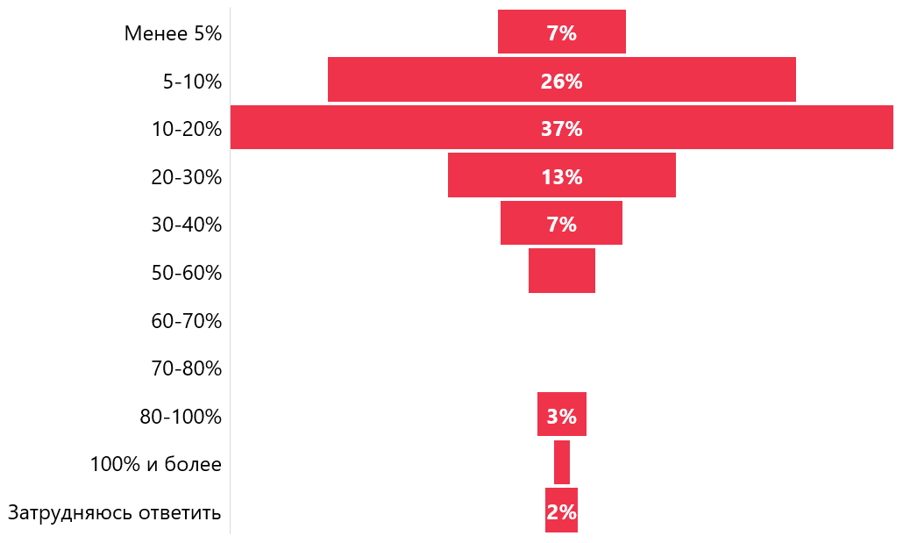
Уровень заработной платы
62%
ИТ-специалистов отметили, что их заработная плата выросла за последний год, при этом средний рост заработной платы составил 20%
Оцените, на сколько процентов выросла Ваша заработная плата за последний год?
(один вариант ответа)
вопрос задавался респондентам, чья заработная плата выросла за последний год
Позитивные карьерные/профессиональные ожидания могут быть связаны с ростом заработной платы:
специалистам, которые позитивно оценивают перспективы отрасли, на 27 п.п. чаще поднимали зарплату за последний год
У 37% тех, кому повысили заработную плату, она выросла на 10-20%
Те, кому повысили заработную плату, чаще являются сотрудниками компаний, в которых более распространены корпоративные программы компенсаций расходов на обучение (19 п.п.) и питание (17 п.п.), доплаты к больничным листам (14 п.п.), льготные условия кредитования для сотрудников (10 п.п.)
4%
0%
0%
1%

Slide 13
Импортозамещение
Повлияла ли текущая ситуация на то, какое программное обеспечение Вы используете в работе в вашей сфере?
Да, мы перешли / переходим сейчас на отечественное ПО
Нет, все программы как работали, так и продолжают работать
Да, испытываем трудности в использовании зарубежного ПО
Да, мы перешли / переходим сейчас на другое зарубежное ПО
Затрудняюсь ответить
(один вариант ответа)
Аналогичный вопрос задавался в 2022 году и в 2024 году ситуация изменилась несущественно
62% опрошенных ощутили влияние текущей ситуации на используемое в работе ПО, у трети опрошенных все программы работают в обычном режиме
27% специалистов из компаний, в которых более 100 сотрудников, отмечают, что перешли на отечественное ПО, при этом среди специалистов малых компаний (до 100 сотрудников) переход на отечественно ПО отмечают только 12%

